Slide 1
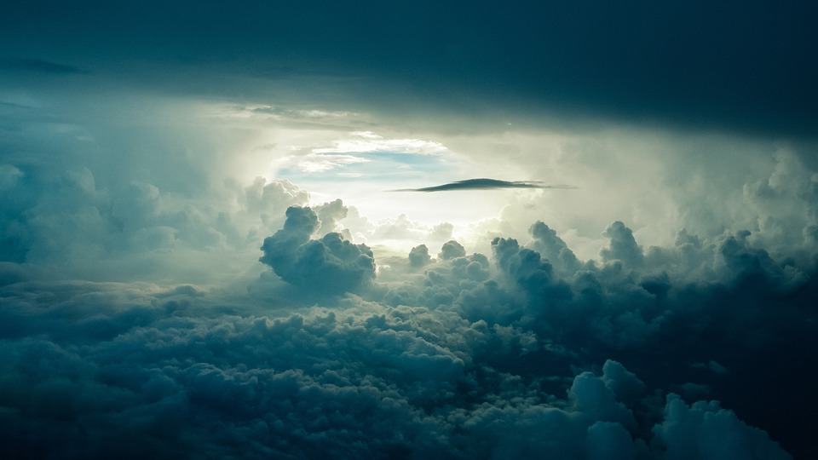
KAKO FUNKCIONIRA ATMOSFERA?

Slide 2
ATMOSFERA – Zemljin zračni omotač
Zrak – smjesa plinova
78% - Dušik
20,9% - Kisik
1,1% - Ostalo – vodena para, ugljični dioksid, plemeniti plinovi…

Slide 3
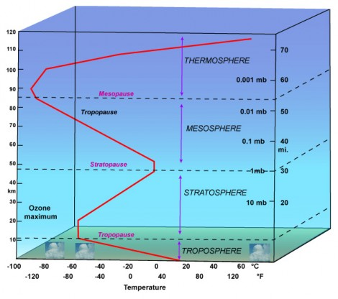
Slojevi Atmosfere:
Troposfera
Stratosfera
Mezosfera
Termosfera

Slide 4
KLIMATSKI ELEMENTI:
Sunčevo zračenje i temperatura zraka
Tlak zraka i zračna gibanja
Vlaga u zraku, naoblaka i padaline

Slide 5
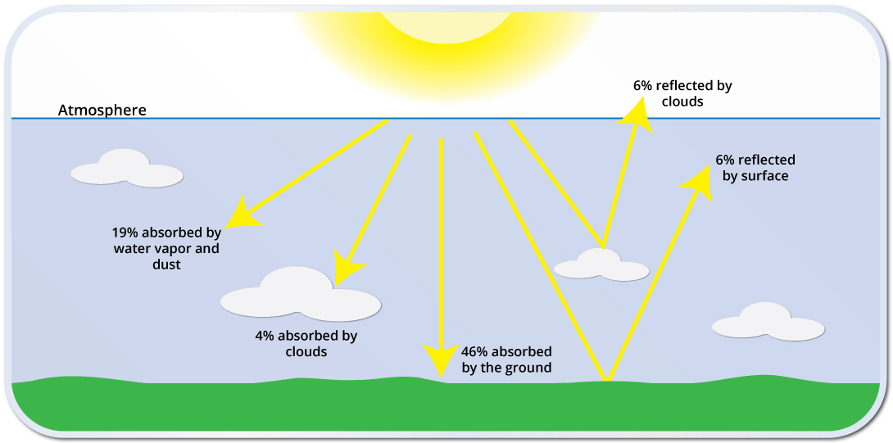
Sunčevo zračenje i temperatura zraka

Slide 6
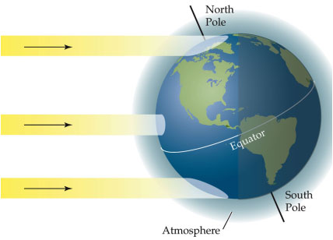
1.Kako se zagrijava zrak oko nas?
Terestrička radijacija
2. O čemu ovisi temperatura zraka?
Kut upada sunčevih zraka

Slide 7
O nadmorskoj visini/ vertikalni gradijent temperature
O osobinama podloge

Slide 8
HLADAN ZRAK:
Gust
Težak
Suh
TOPAO ZRAK:
Lagan
Rijedak
Vlažan

Slide 9
Tlak zraka
Pritisak stupca zraka na zemljinu površinu
Srednji ili normalan tlak zraka 1013 hPa
Promjene tlaka zraka uvjetuju gibanja zraka
VJETAR – Horizontalno strujanje zraka iz područja visokog prema području niskog tlaka zraka

Slide 10
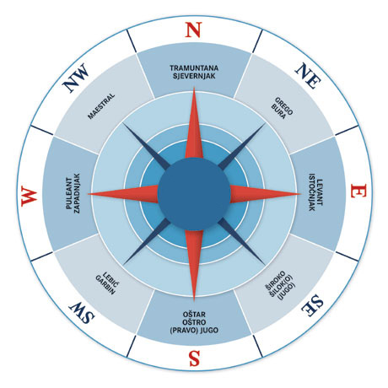
Ruža vjetrova na Jadranu

Slide 11
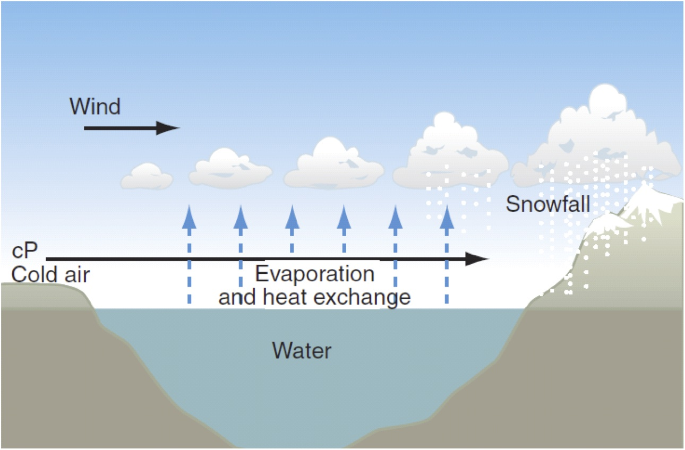
Jezerski efekt Jadrana uz buru

Slide 12
Ciklone i Anticiklone
1. Polja niskog tlaka zraka - Ciklone
Tlak zraka opada od rubova preka središtu
Zrak struji spiralno prema središtu ciklone
Okreće se suprotno od kazaljke na satu
2. Polja visokog tlaka zraka – Anticiklone
Tlak zraka raste od rubova prema središtu
Zrak struji spiralno od središta prema rubovima
Okreće se u smjeru kazaljke na satu

Slide 13
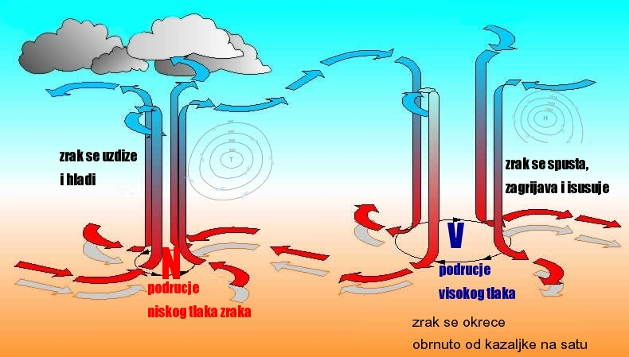

Slide 14
VLAGA U ZRAKU
Apsolutna vlažnost zraka
Relativna vlažnost zraka
Kondenzacija i točka rosišta

Slide 15
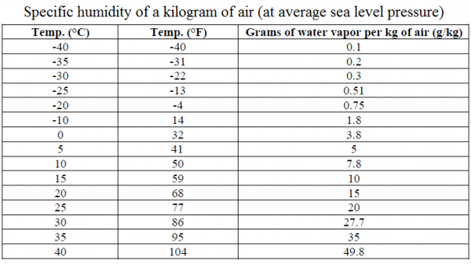
Apsolutna vlažnost zraka

Slide 16
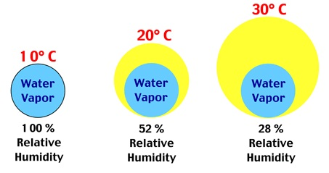
Relativna vlažnost zraka

Slide 17
Naoblaka
Cirusi - Visinski
Stratusi - Slojeviti
Kumulusi - Gromadni
Nimbusi – Padalinski
Altusi

Slide 18
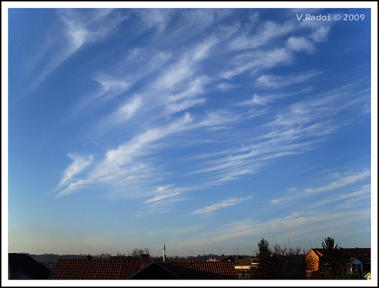
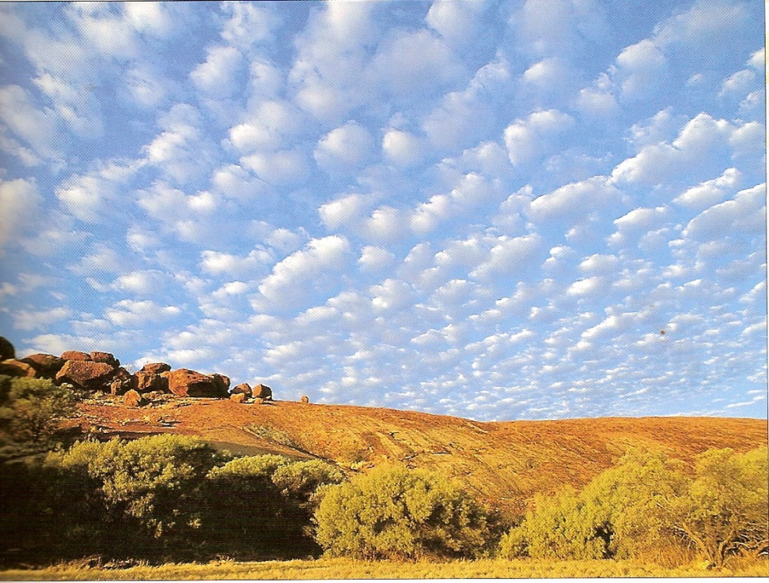
Cirusi
Cirokumulusi

Slide 19
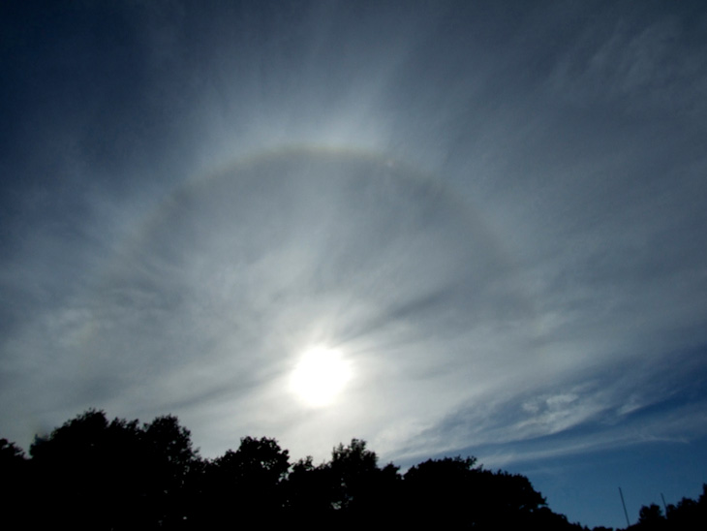
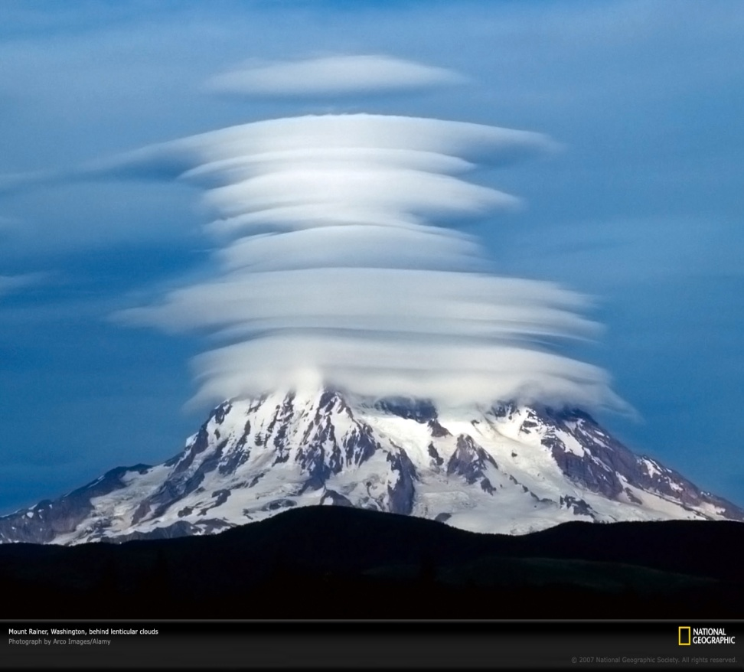
Cirostratusi
Altokumulusi

Slide 20
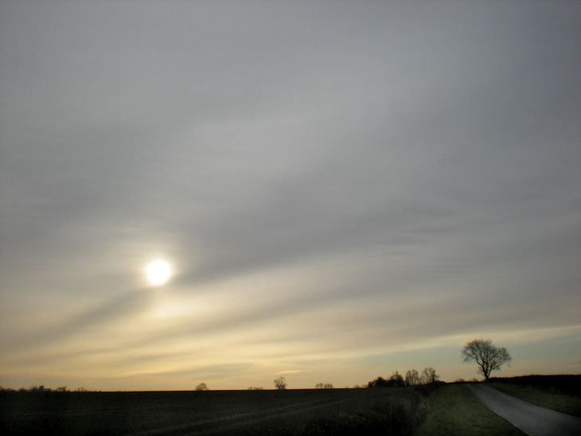
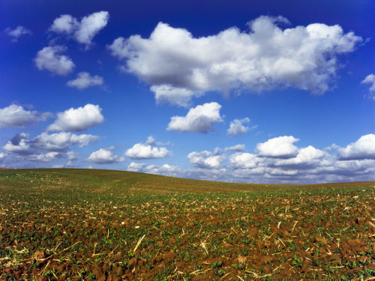
Altostratusi
Kumulusi

Slide 21

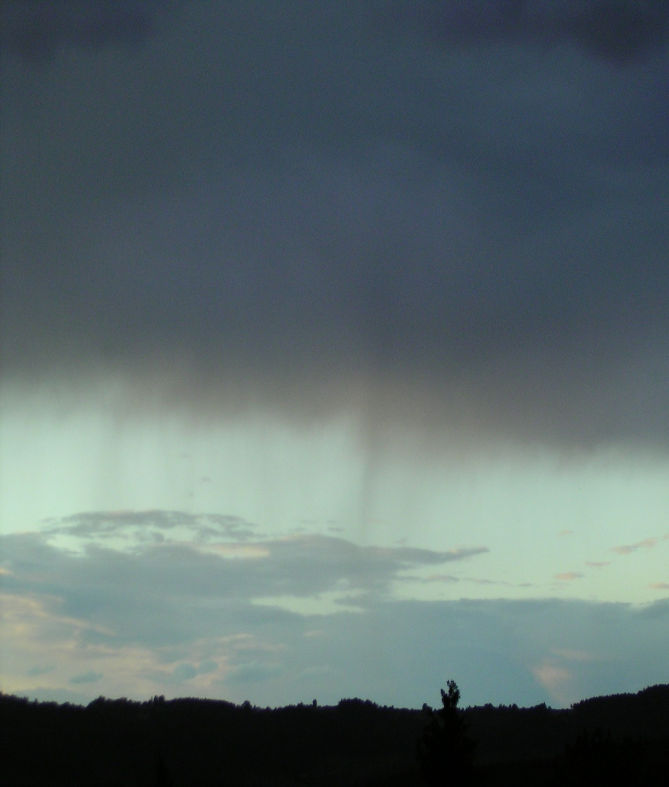
Stratokumulusi
Nimbostratusi

Slide 22
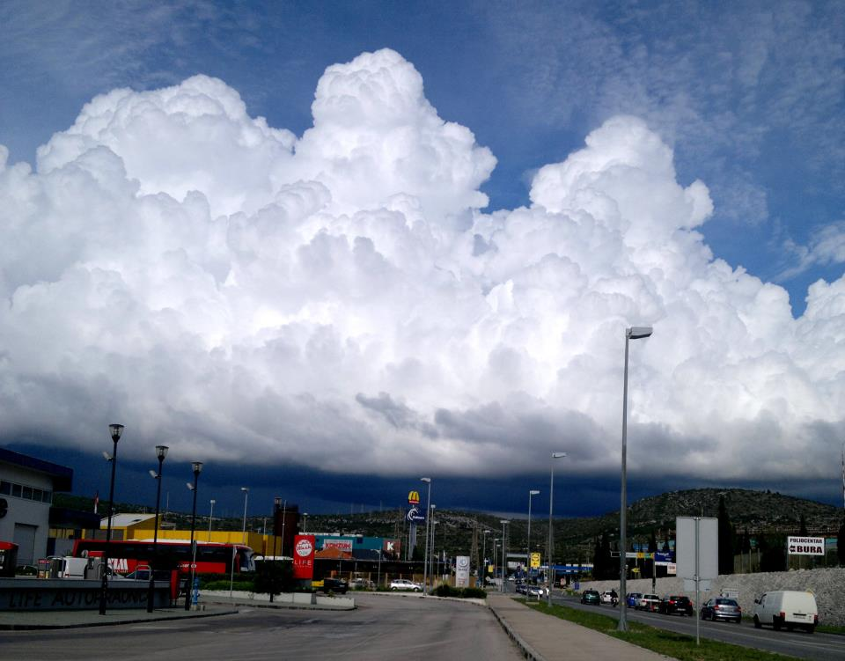
Kumulonimbus

Slide 23
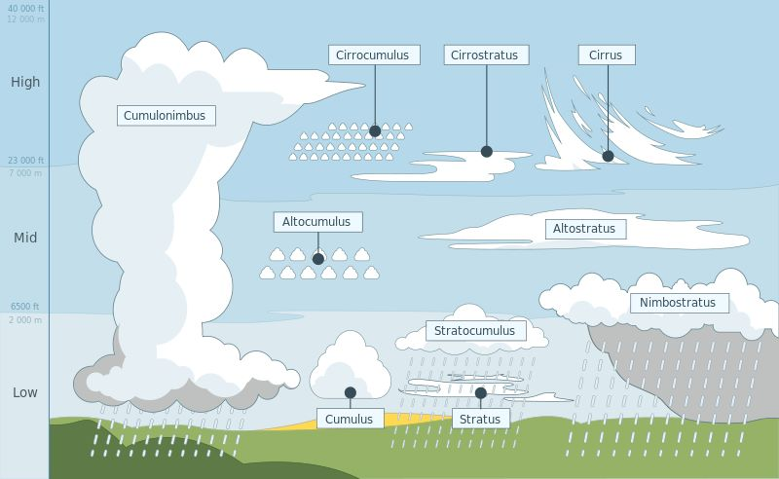

Slide 24
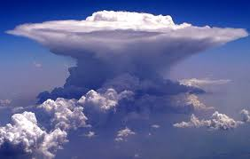
Padaline
Frontalne
Konvekcijske

Slide 25
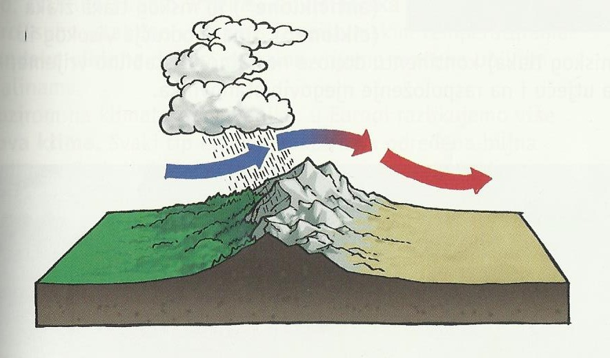
Reljefne padaline

Slide 26
FRONTE
Područja sudara dviju zračnih masa različitih temperaturnih osobina
Postoje hladna, topla i fronta okluzije

Slide 27
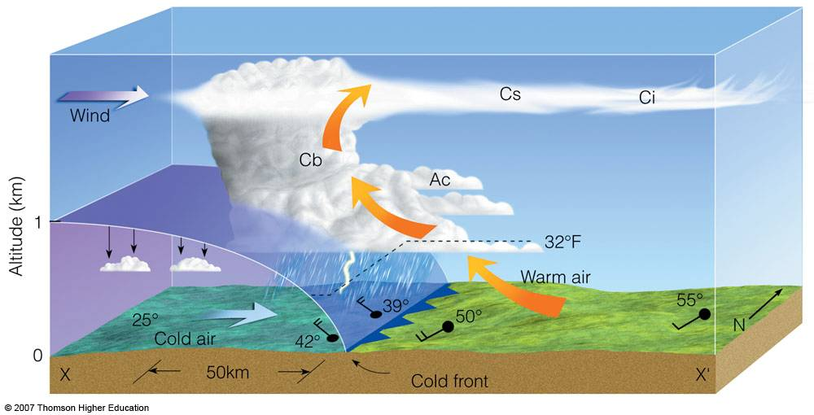
Hladna fronta

Slide 28
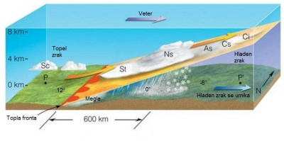
Topla fronta

Slide 29
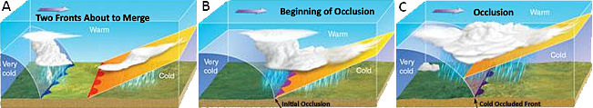
Fronta okluzije

Slide 30
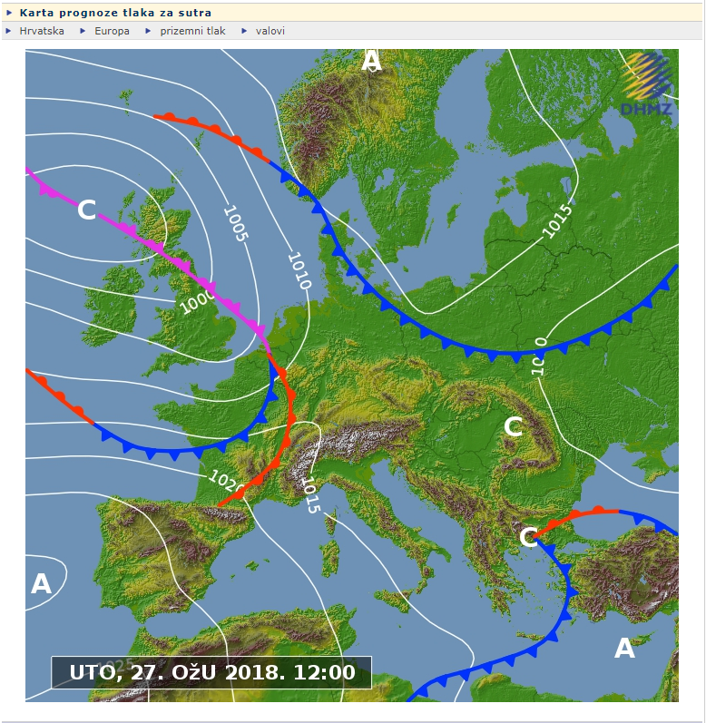
Sinoptička karta

Slide 31
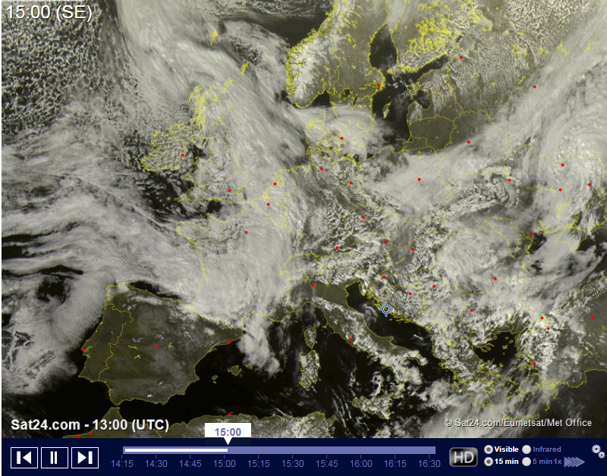
A satelit kaže….

Slide 32
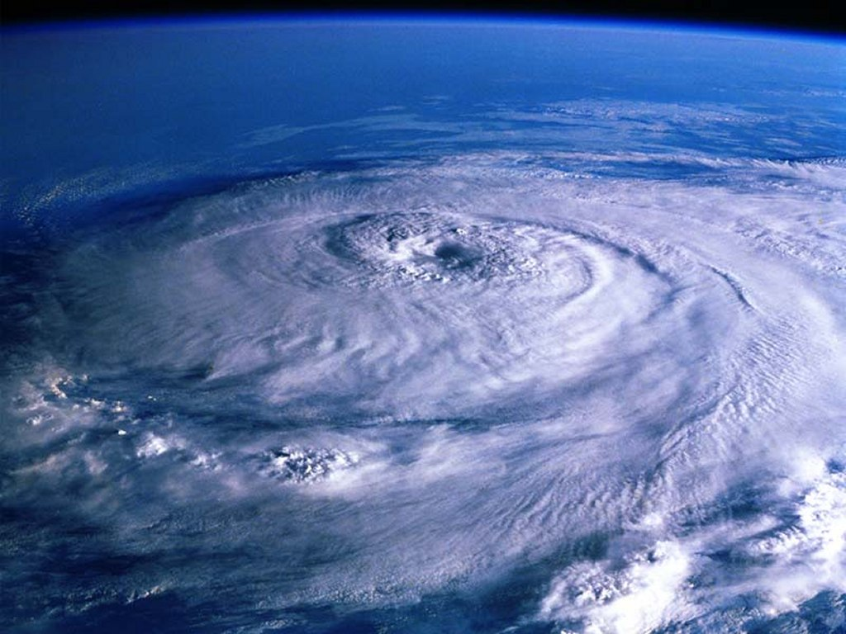
HVALA NA POZORNOSTI

